Slide 1

10 Hintojen vakaus on kuluttajan etu
Muistiinpanot

Slide 2
Inflaatio
inflaatiolla tarkoitetaan yleistä hintatason nousua
rahan ostovoima heikkenee eli samalla rahalla saa vähemmän tuotteita tai palveluja
normaali kansantalouden ilmiö: tavallinen inflaatio on noin 2−3 % vuodessa
pitkäkestoinen tai voimakas inflaatio syö säästöjen arvoa ja luo epävakautta talouteen
epänormaali ilmiö: hyperinflaatio
inflaatiota seurataan tavallisimmin kuluttajahintaindeksin avulla
yhdenmukaistetulla kuluttajahintaindeksillä mitataan EU-alueen hintakehitystä

Slide 3
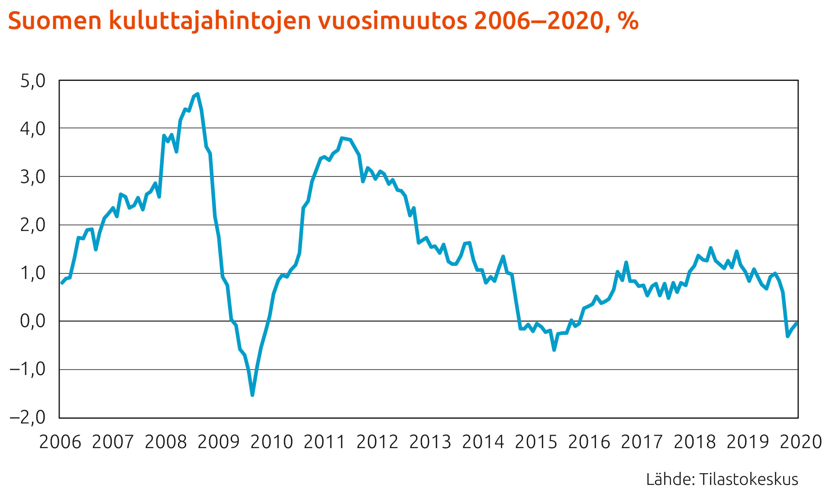

Slide 4
Inflaation syyt
kysyntäinflaatio johtuu liian nopeasti kasvavasta kysynnästä talouskasvun ja palkkojen nousun takia
odotusinflaatio johtuu tuotteen hintaan kohdistuvista suurista odotuksista (esim. asuntokauppa)
kustannusinflaatio johtuu kasvaneista tuotantokustannuksista (esim. raaka-aineet ja energia)

Slide 5
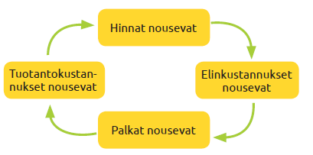
Kustannusinflaatiokierre

Slide 6
Deflaatio
tarkoittaa kuluttajahintojen laskemista
haitallista yrityksille, koska korottaa yritysten lainoistaan maksamia reaalisia korkoja sekä heikentää niiden nimellisiä tuloja
kotitalouksien reaalinen velkataakka kasvaa
jos deflaatio jatkuu pitkään ja useilla talouden sektoreilla, kuluttajat voivat jäädä odottamaan kestokulutushyödykkeiden hintojen laskua
tämä voi johtaa kansantalouden pysähtymiseen
deflaatio vaivaa kuluttajahintoja useammin esimerkiksi asuntojen tai tonttien hintoja

